Slide 1
Data Base Essentials
Conjuntos x SQL

Slide 2
Agenda
Aplicando a Teoria dos Conjuntos (Conjuntos e Matrizes → SQL e Modelo Relacional)

Slide 3
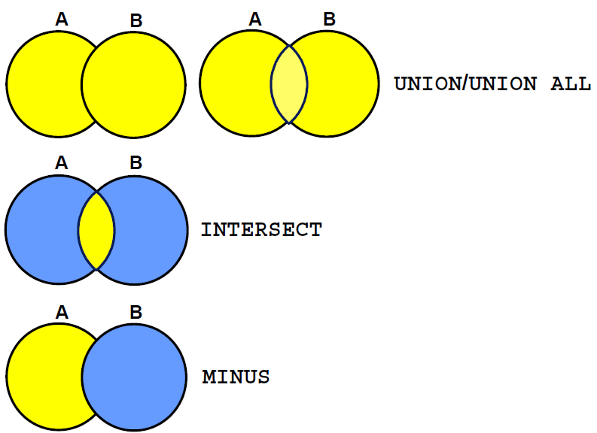
Operadores de Conjuntos

Slide 4
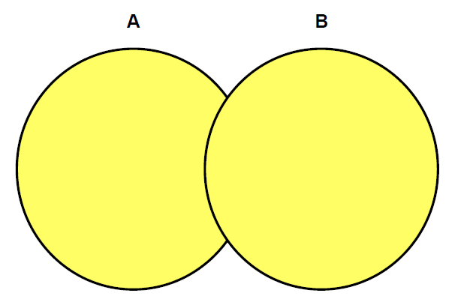
Operador UNION
O operador UNION retorna o conjunto de linhas dos comandos SELECT envolvidos na instrução SQL, eliminando posteriormente as linhas duplicadas.

Slide 5
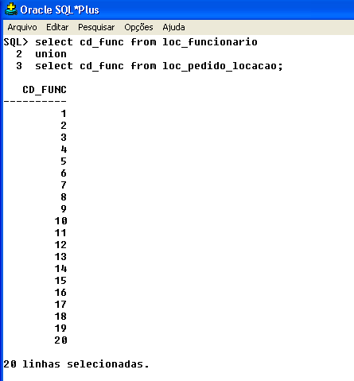
Operador UNION: Exemplo
Exiba os dados dos funcionários e dos funcionários que atenderam pedidos de locação
select cd_func from loc_funcionario
union
select cd_func from loc_pedido_locacao;

Slide 6
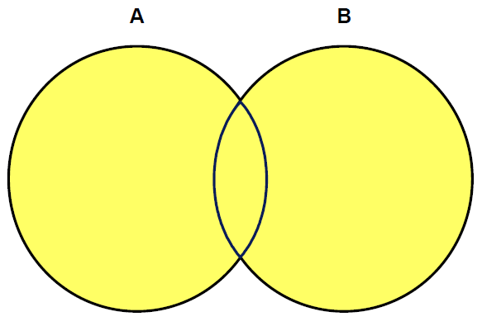
Operador UNION ALL
O operador UNION ALL retorna o conjunto de linhas dos comandos SELECT envolvidos na instrução SQL, incluindo as linhas duplicadas.

Slide 7
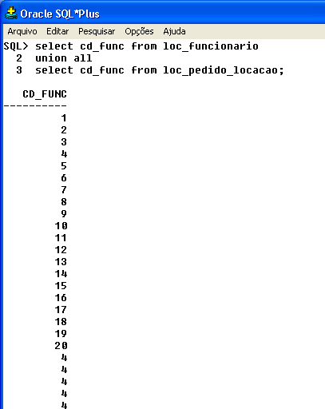
Operador UNION ALL: Exemplo
Exiba os dados dos funcionários e dos funcionários que atenderam pedidos de locação.
select cd_func from loc_funcionario
union all
select cd_func from loc_pedido_locacao;

Slide 8
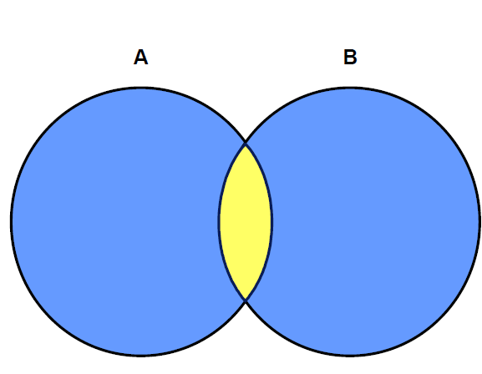
Operador INTERSECT
O operador INTERSECT retorna o conjunto de linhas COMUNS dos comandos SELECT envolvidos na instrução SQL.

Slide 9
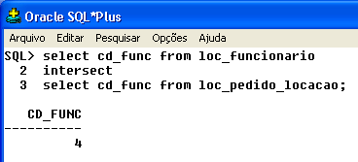
Operador INTERSECT: Exemplo
Exiba os dados dos funcionários que fizeram atendimento de pedido de locação.
select cd_func from loc_funcionario
intersect
select cd_func from loc_pedido_locacao;

Slide 10
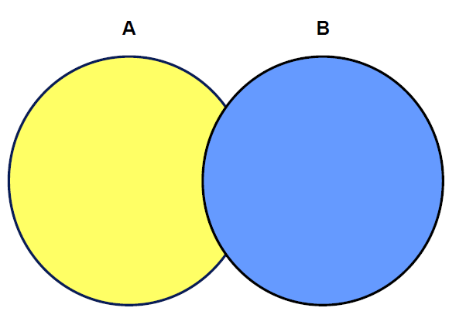
Operador MINUS
O operador MINUS retorna o conjunto de linhas do primeiro comando SELECT que não esteja presente na próxima instrução SELECT.

Slide 11
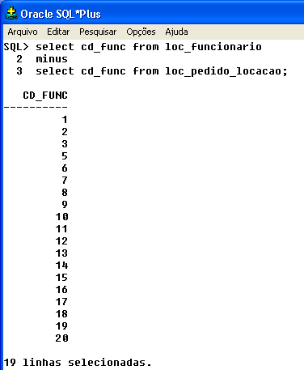
Operador MINUS: Exemplo
Exiba os dados dos funcionários que NÃO fizeram atendimento de pedido de locação.
select cd_func from loc_funcionario
minus
select cd_func from loc_pedido_locacao;

Slide 12
Conjuntos de Operadores: Regras Gerais
As colunas e expressões contidas nos comandos SELECT devem ser idênticas no seu tipo de dados e em quantidade;
Parênteses pode ser utilizado para alterar a seqüência de execução;
A cláusula ORDER BY:
Pode aparecer apenas na última declaração;
Aceita nome da coluna, alias da 1ª lista do comando SELECT ou notação posicional;
Por default, as linhas duplicadas são eliminada, exceto com o uso do operador UNION ALL;
Os nomes das colunas do 1º comando SELECT aparecem no resultado da consulta;

Slide 13
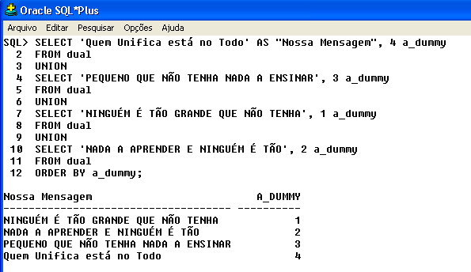
Controlando a ordem de exibição das linhas
SELECT 'Quem Unifica está no Todo! ' AS "Nossa Mensagem", 4 a_dummy
FROM dual
UNION
SELECT 'PEQUENO QUE NÃO TENHA NADA A ENSINAR', 3 a_dummy
FROM dual
UNION
SELECT 'NINGUÉM É TÃO GRANDE QUE NÃO TENHA', 1 a_dummy
FROM dual
UNION
SELECT 'NADA A APRENDER E NINGUÉM É TÃO', 2 a_dummy
FROM dual
ORDER BY a_dummy;

Slide 14
Resumo
Utilizar o operador UNION para retornar todas as linhas distintas;
Utilizar o operador UNION ALL para retornar todas as linhas, incluindo as duplicadas;
Utilizar o operador INTERSECT para retornar as linhas que são compartilhadas nos comandos SELECT da instrução SQL;
Utilizar o operador MINUS para retornar todas as linhas distintas que são selecionadas na 1ª consulta mas que não estão na 2ª;
Utilizar a cláusula ORDER BY para controlar a ordem de exibição das consultas;

Slide 15
Normalize
Um cliente vai até um escritório de advocacia, contratando um dos seus advogados, para abrir uma causa.
A causa consiste de três pleitos distintos. Toda causa tem um ou mais pleitos.
Cada pleito tem um valor base e um valor de indenização, que pode ser zero, caso o pleito seja perdido.
Um juiz julga cada pleito e define se procede ou não. Em procedendo, um perito define o valor do da indenização.
O escritório de advocacia possui advogados especializados em cada tipo área jurídica. Cada causa é defendida por um advogado especializado.
Além do cliente, existe o réu, contra quem o cliente move a ação.
Todas as pessoas tem vários contatos (telefone, e-mail, endereços, etc). Toda causa tem data, valor, etc.
Elabore modelo lógico baseado em normalização.

Slide 16
Autor: Prof. Jorge Surian
jorge.surian@gmail.com

